Slide 1
SQL (MySQL, MariaDB)
030523315 – Web Programming and Web Database
Asst. Prof. Dr. Choopan Rattanapoka

Slide 2
SQL (Structured Query Language)
SQL ที่ใช้ในระบบฐานข้อมูลแบบ Relational Database เกิดมาจากพื้นฐานของ Relational Model อย่างเช่น Relational Algebra
SQL ประกอบไปด้วยหลายส่วน
Data-Definition Language (DDL) : เป็นคำสั่งเพื่อกำหนด relation schemas
Interactive data-manipulation language (DML) : เป็นการรวมคำสั่งใน query language ที่มาจากพื้นฐานของ relational algebra และ relational calculus
Embedded DML : อยู่ในรูป library เพื่อติดต่อกับภาษาโปรแกรมอื่นๆเช่น C, Pascal, PHP
View Definition : คำสั่งเกี่ยวกับการสร้าง view
Authorization : คำสั่งเกี่ยวกับสิทธิการเข้าถึงข้อมูล
Integrity : คำสั่งเกี่ยวกับการกำหนดความถูกต้องของข้อมูล
Transaction Control : คำสั่งเกี่ยวกับการเริ่มต้นและสิ้นสุดของ transaction เช่น lock

Slide 3
MySQL (MariaDB)
RDMS (Relational Database Management System) ที่ฟรี และเป็นที่นิยมมีอยู่ 2 ชนิดคือ
MySQL → MariaDB
PostgreSQL
MySQL ถือว่าเป็นระบบฐานข้อมูลที่ทำงานเร็วที่สุดที่เป็น open source ปัจจุบัน MariaDB ถือว่าเร็วที่กว่า MySQL
MySQL มีการติดตั้ง ใช้งาน ดูแลรักษาที่ง่าย
MySQL สามารถติดต่อกับโปรแกรมบนเว็บไซต์ผ่าน PHP, Ruby ได้ง่าย

Slide 4
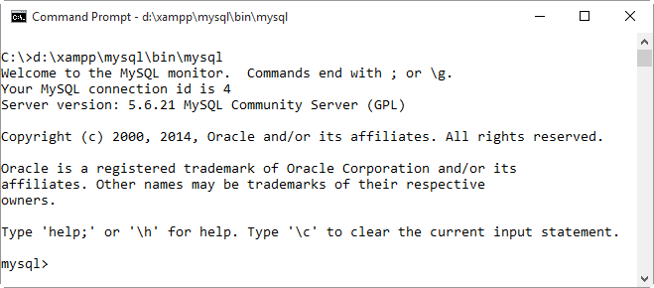
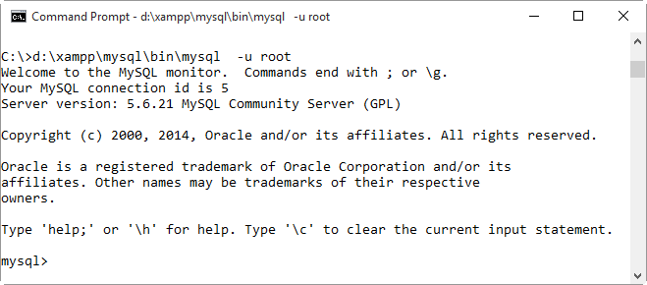
การเข้า MySQL console จาก command line
ดูตำแหน่งที่ลง xampp เอาไว้ เช่น ลงไว้ที่ D:\xampp
ให้เรียกใช้คำสั่งดังนี้ d:\xampp\mysql\bin\mysql (เข้าแบบ guest)
ให้เรียกใช้คำสั่งดังนี้ d:\xampp\mysql\bin\mysql –u root (เข้าแบบ root)
โดยปกติ xampp จะไม่ใส่รหัสผ่านสำหรับ MySQL มาให้
แต่ถ้ามีรหัสผ่านจะต้องเรียกใช้งานด้วย
mysql -u root -p

Slide 5
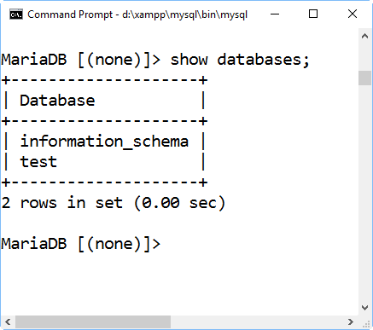
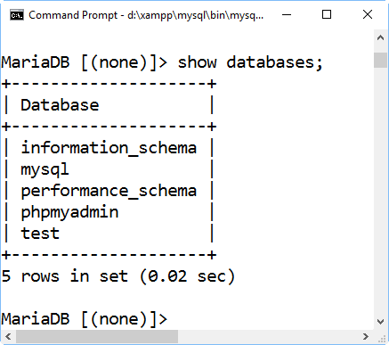
แสดง Database
การแสดงชื่อฐานข้อมูลทั้งหมดในระบบ ตามขอบเขตที่ผู้ใช้สามารถเห็นได้ สามารถใช้คำสั่ง
show databases;
ในกรณีที่เป็น root จะเห็นฐานข้อมูลทั้งหมด
เข้าเป็น Guest
เข้าเป็น root

Slide 6
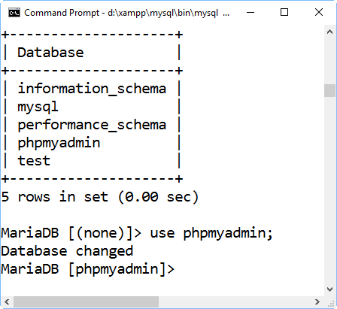
การใช้งานฐานข้อมูล
ในการใช้งานฐานข้อมูล จะต้องเลือกฐานข้อมูลที่ใช้งาน ด้วย
use ชื่อฐานข้อมูล;
เช่น use phpmyadmin;

Slide 7
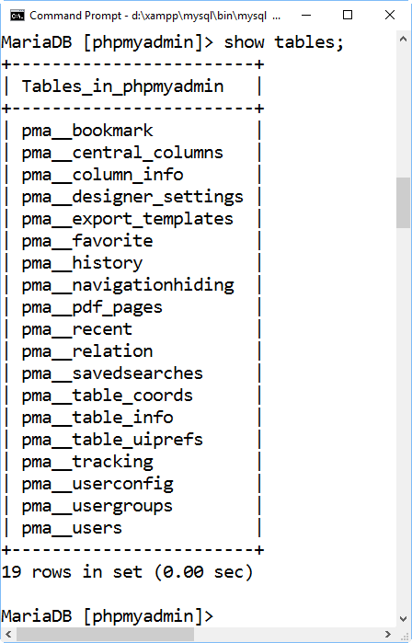
การแสดงตาราง
เมื่อเลือกฐานข้อมูลที่ต้องการใช้งานแล้ว สามารถตรวจสอบตารางที่มีอยู่ในฐานข้อมูลนั้นได้ ด้วยคำสั่ง
show tables;

Slide 8
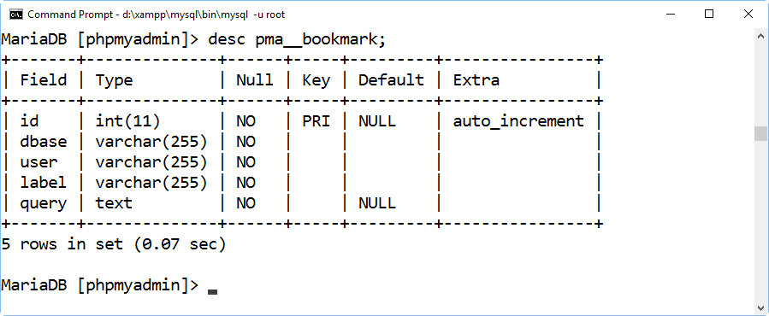
การดูโครงสร้างของตาราง
สามารถดูโครงสร้างของตารางได้ด้วยคำสั่ง
describe ชื่อตาราง; หรือ desc ชื่อตาราง;

Slide 9
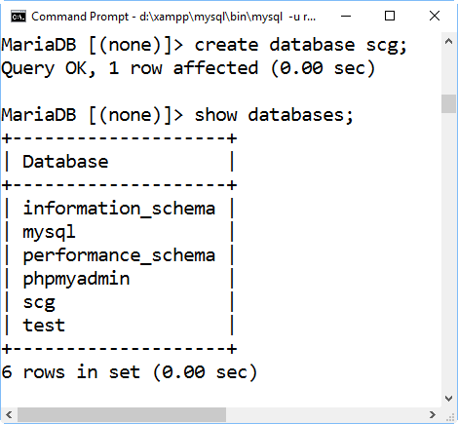
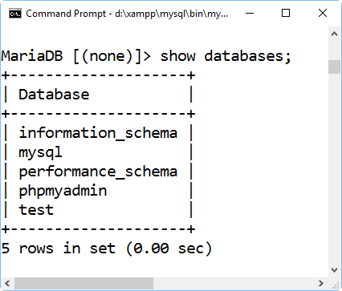
การสร้างฐานข้อมูล
ใช้คำสั่ง
create database ชื่อฐานข้อมูล;
เช่น create database scg;

Slide 10
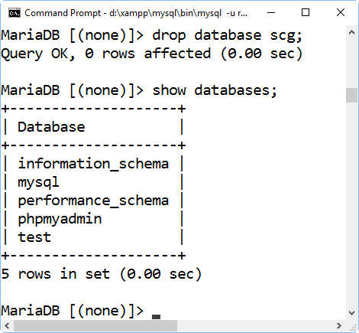
การลบฐานข้อมูล
เมื่อเราต้องการลบฐานข้อมูล สามารถทำได้ด้วยคำสั่ง
drop database ชื่อฐานข้อมูล;
เช่น drop database scg;

Slide 11
การสร้างตารางใน MySQL แบบพื้นฐาน
เราสามารถสร้างตารางใน MySQL ด้วยคำสั่ง
CREATE table <ชื่อตาราง> (
ชื่อ attribute1 <ชนิดข้อมูล>,
ชื่อ attribute2 <ชนิดข้อมูล>,
…. ,
ชื่อ attributeN <ชนิดข้อมูล>
);

Slide 12
ประเภทข้อมูลสำหรับ attribute ในตาราง
ข้อมูลใน MySQL แบ่งออกเป็น 3 ประเภทใหญ่ๆคือ
Numeric types
Date/Time
String

Slide 13
Numeric Types (1)
SMALLINT [(M)] [UNSIGNED] [ZEROFILL]
ใช้เนื้อที่เก็บข้อมูล 2 bytes
เก็บค่าตัวเลข -32768 ถึง 32767
ถ้ากำหนดให้เป็น unsigned จะเก็บค่าตัวเลข 0 – 65535
MEDIUMINT [(M)] [UNSIGNED] [ZEROFILL]
ใช้เนื้อที่เก็บข้อมูล 3 bytes
เก็บค่าตัวเลข -8388608 ถึง 8388607
ถ้ากำหนดให้เป็น unsigned จะเก็บค่าตัวเลข 0 – 16777215
INT [(M)] [UNSIGNED] [ZEROFILL] **
ใช้เนื้อที่เก็บข้อมูล 4 bytes
เก็บค่าตัวเลข -2147483648 ถึง 2147483647
ถ้ากำหนดให้เป็น unsigned จะเก็บค่าตัวเลข 0 – 4294967295

Slide 14
Numeric Types (2)
BIGINT [(M)] [UNSIGNED] [ZEROFILL]
ใช้เนื้อที่เก็บข้อมูล 8 bytes
เก็บค่าตัวเลข -9223372036854775808 ถึง 9223372036854775807
ถ้ากำหนดให้เป็น unsigned จะเก็บค่าตัวเลข 0 – 18446744073706554615
FLOAT [(M,D)] [UNSIGNED] [ZEROFILL] **
ใช้เนื้อที่เก็บข้อมูล 4 bytes
ความแม่นยำในการเก็บค่าแบบ float จะได้ที่ตัวเลข 7 หลักหลังจุดทศนิยม
DOUBLE [(M)] [UNSIGNED] [ZEROFILL] **
ใช้เนื้อที่เก็บข้อมูล 8 bytes
ความแม่นยำในการเก็บค่าได้ที่ตัวเลข 15 ตำแหน่งหลังจุดทศนิยม

Slide 15
Date and Time Types (1)
DATE
ขนาด 3 bytes
เก็บวันที่ จะเก็บอยู่ในรูป YYYY-MM-DD
เก็บค่าได้ตั้งแต่ 1000-01-01 ถึง 9999-12-31
TIME
ขนาด 3 bytes
เก็บเวลา จะเก็บอยู่ในรูป HH:MM:SS
เก็บค่าได้ตั้งแต่ -838:59:59 ถึง 838:59:59
DATETIME **
ขนาด 8 bytes
เก็บวันที่และเวลา จะเก็บอยู่ในรูป YYYY-MM-DD HH:MM:SS
เก็บค่าได้ตั้งแต่ 1000-01-01 00:00:00 ถึง 9999-12-31 23:59:59

Slide 16
Date and Time Types (2)
TIMESTAMP
ขนาด 4 bytes
เก็บอยู่ในรูปวินาทีที่ผ่านมาตั้งแต่ '1970-01-01 00:00:00' UTC
เก็บวินาทีได้จนถึง 2038-01-09 03:14:07
YEAR [(2|4)]
ขนาด 1 bytes
เก็บปีอยู่ในรูป 2 หรือ 4 หลัก ถ้าไม่ตั้งจะใช้ 4 หลัก
ถ้าเก็บแบบ 4 หลัก จะเก็บค่า 1901 – 2155
ถ้าเก็บแบบ 2 หลัก จะเก็บค่า 70-69 คือปี 1970 - 2069

Slide 17
String Types (1)
CHAR (M) [CHARACTER SET charset_name] [COLLATE collation_name] **
M เป็นขนาดของตัวอักษรที่จะเก็บได้ กำหนดได้ 0 – 255
CHARACTER SET เป็นชนิดตัวอักษรที่จะเก็บในฐานข้อมูล
COLLATE ทำงานร่วมกับ CHARACTER SET
VARCHAR (M) [CHARACTER SET charset_name] [COLLATE collation_name] **
M เป็นขนาดของตัวอักษรที่จะเก็บได้
0 – 255 สำหรับ MySQL ก่อน version 5.0.3
0 – 65535 สำหรับMySQL version 5.0.3+
ระวัง : แต่มีข้อจำกัดในเรื่องของข้อมูลต่อแถวห้ามเกิน 65535 byte

Slide 18
CHAR VS VARCHAR
CHAR จะเป็นจองพื้นที่แบบคงที่ เช่น
CHAR (20) ก็จะจองพื้นที่สำหรับเก็บตัวอักษร 20 ตัว ถึงแม้ว่าจะใช้เก็บตัวอักษรจริงๆ แค่ 1 ตัว
VARCHAR จะจองพื้นที่แบบ dynamic เช่น
VARCHAR (20) หมายถึงจะเก็บตัวอักษรได้มากที่สุด 20 ตัวอักษรแต่ถ้าใช้เก็บตัวอักษรแค่ 1 ตัว ก็จะใช้เนื้อที่เก็บจริงแค่ 1 ตัวอักษร
VARCHAR จะประหยัดเนื้อที่ในการเก็บข้อมูลกว่า CHAR ถ้าข้อมูลที่ถูกเก็บมีความยาวที่ไม่แน่นอน
CHAR จะประหยัดเนื้อที่ในการเก็บข้อมูลกว่า VARCHAR ถ้าข้อมูลมีความยาวที่แน่นอน (VARCHAR จะเพิ่มเนื้อที่ในการเก็บข้อมูล 1 byte ถ้าข้อมูลมีขนาด 0 – 255 ตัวอักษร และ เพิ่มเนื้อที่ในการเก็บข้อมูล 2 bytes ถ้าข้อมูลมีขนาดมากกว่า 255 ตัวอักษร
ในการค้นหาข้อมูลการหาข้อมูลประเภท CHAR จะทำงานเร็วกว่าประเภท VARCHAR ประมาณ 50%

Slide 19
String Types (2)
BINARY (M)
เหมือน CHAR แต่เก็บข้อมูลเป็นแบบ binary จำนวน M bytes
VARBINARY (M)
เหมือน VARCHAR แต่เก็บข้อมูลเป็นแบบ binary
TINYBLOB
เก็บข้อความซึ่งความยาวมากสุดคือ 255 (2⁸ – 1) bytes
TINYTEXT [CHARACTER SET charset_name] [COLLATE collation_name]
เก็บข้อความซึ่งความยาวมากสุดคือ 255 (2⁸ – 1) bytes

Slide 20
BLOB VS TEXT
BLOB = Binary Large OBject
ใช้สำหรับเก็บข้อมูล Binary ขนาดใหญ่ เช่น รูปภาพ หรือ ไฟล์โปรแกรม
TEXT
ใช้เก็บข้อมูลที่อยู่ในรูปตัวอักษร เช่น ASCII, UNICODE
ค่าที่เก็บใน BLOB เป็น case-sensitive
ค่าที่เก็บใน TEXT เป็น case-insensitive

Slide 21
String Types (3)
BLOB [(M)]
เก็บข้อมูล binary ขนาดมากสุด 65,535 (2¹⁶ – 1) bytes
TEXT [(M)] [CHARACTER SET charset_name] [COLLATE collation_name]
เก็บข้อมูล text ขนาดมากสุด 65,535 (2¹⁶ – 1) bytes
MEDIUMBLOB [(M)]
เก็บข้อมูล binary ขนาดมากสุด 16,777,215 (2²⁴ – 1) bytes
MEDIUMTEXT [(M)] [CHARACTER SET charset_name] [COLLATE collation_name]
เก็บข้อมูล binary ขนาดมากสุด 16,777,215 (2²⁴ – 1) bytes

Slide 22
String Types (4)
LONGBLOB [(M)]
เก็บข้อมูล binary ขนาดมากสุด 4,294,967,295 หรือ 4GB (2³² – 1) bytes
LONGTEXT [(M)] [CHARACTER SET charset_name] [COLLATE collation_name]
เก็บข้อมูล text ขนาดมากสุด 4,294,967,295 หรือ 4GB (2³² – 1) bytes
ENUM (‘value1’ , ‘value2’ , …, ‘valueN’)
ให้ข้อมูลที่เก็บเป็นค่าใด ค่าหนึ่งใน value1 – valueN
SET (‘value1’ , ‘value2’ , …, ‘valueN’)
สามารถเก็บค่า 0 หรือหลายๆค่าใน value1 - valueN

Slide 23
Column Definition
เราสามารถกำหนดค่าต่างๆ ใน attribute แต่ละ attribute ได้อีก
จะเป็นส่วนที่เขียนเพิ่มต่อจากประเภทของข้อมูลใน attribute นั้นๆ
NOT NULL คือกำหนดว่า attribute นั้นห้ามมีค่าเป็น NULL
DEFAULT default_value ค่าเริ่มต้นของ attribute นั้นถ้าไม่มีการใส่ค่า
AUTO_INCREMENT ค่าของ attribute นี้จะเพิ่มขึ้นอัตโนมัติ
UNIQUE ข้อมูลของ attribute นี้จะไม่ซ้ำกัน
PRIMARY KEY attribute นี้เป็น primary key

Slide 24
Example
เขียนคำสั่ง SQL เพื่อสร้างตารางที่ชื่อ student ซึ่งประกอบไปด้วย attribute
student_id รหัสนักศึกษา ให้เป็น primary key (ห้ามว่าง)
personal_id รหัสบัตรประชาชน ห้ามให้ข้อมูลซ้ำ (ห้ามว่าง)
firstname ชื่อนักศึกษา
lastname นามสกุลนักศึกษา
birthdate วันเกิดลูกค้า
ลองช่วยกันกำหนดประเภทของข้อมูลที่เหมาะสม

Slide 25
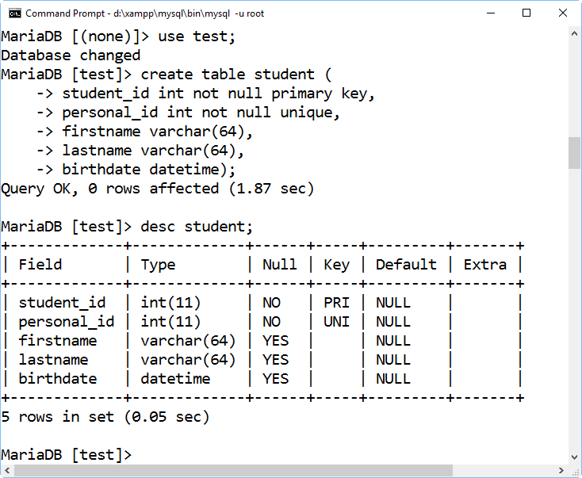
Example : Column Definition

Slide 26
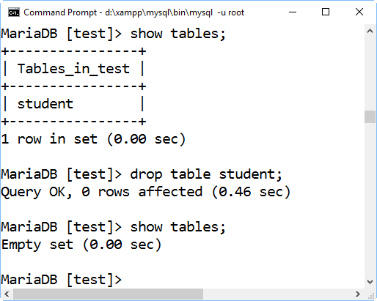
การลบตาราง
สามารถลบตารางด้วยการใช้คำสั่ง
DROP TABLE ชื่อตาราง;
เช่น DROP TABLE student;

Slide 27
การ IMPORT, EXPORT ฐานข้อมูล
IMPORT คือการนำเข้าฐานข้อมูลจาก file SQL
คำสั่ง :
mysql -u บัญชีผู้ใช้งาน –p ชื่อฐานข้อมูล < ไฟล์.sql
เช่น mysql –u root –p ect < db.sql
EXPORT คือการนำออกฐานข้อมูลเป็น file SQL
คำสั่ง :
mysqldump –u บัญชีผู้ใช้งาน –p ฐานข้อมูล > ไฟล์.sql
เช่น mysqldump –u root –p ect > db.sql

Slide 28
ขั้นตอนการทดลอง
สร้างฐานข้อมูล (database) ชื่อ exercise
ให้ import ไฟล์ SQL เข้าไปในฐานข้อมูล exercise ที่สร้างขึ้น
Download .SQL ที่ https://goo.gl/LYJj8a
คำถาม
หลังจาก import แล้ว มีจำนวนตารางในฐานข้อมูล exercise กี่ตาราง
จงอธิบายโครงสร้างของตาราง product ว่ามีฟิลด์ชื่ออะไรบ้าง แล้วเก็บข้อมูลประเภทไหนบ้าง

Slide 29
การค้นหาข้อมูลอย่างง่าย (Query)
ใน SQL นั้นจะมีคำสั่งในรูป
SELECT A1, A2, … , An
FROM R1, R2, … , Rm
WHERE P
A คือชื่อของ attribute
R คือชื่อของ ตาราง
P คือเงื่อนไขในการค้นหาข้อมูล

Slide 30
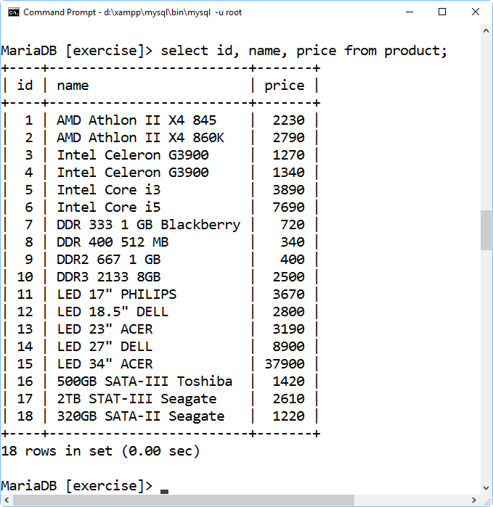
SQL : SELECT (1)

Slide 31
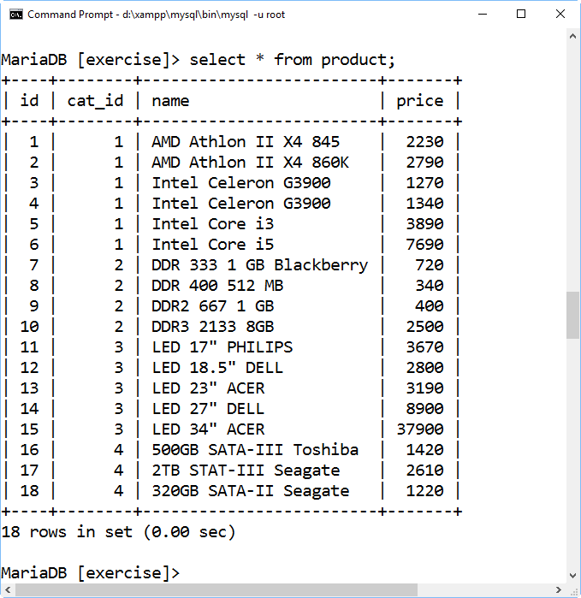
SQL : SELECT (2)
ถ้าต้องการทุกฟิลด์สามารถ
ใช้เครื่องหมาย * แทนชื่อฟิลด์ได้

Slide 32
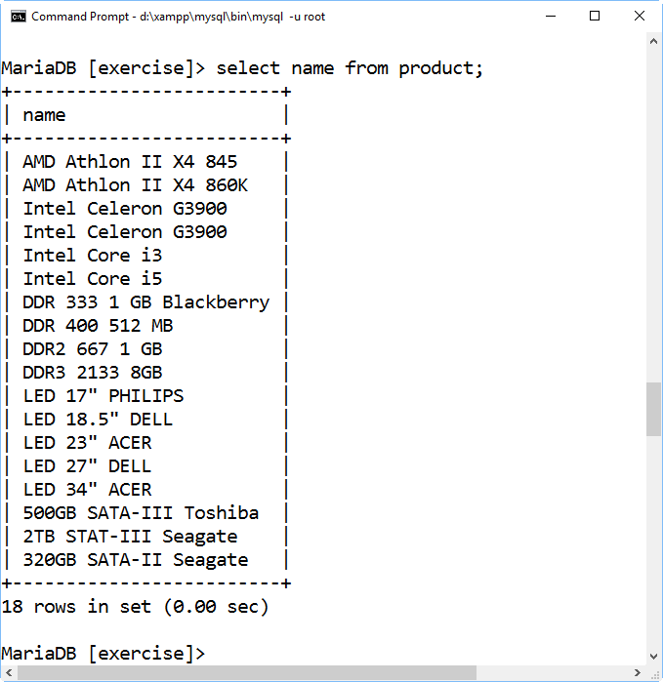
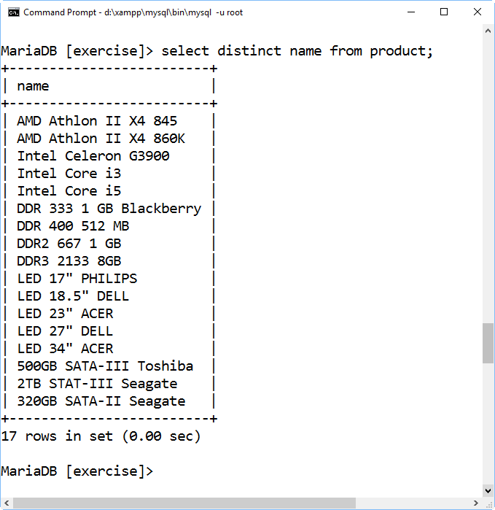
SQL : SELECT (3)
คำสั่ง SELECT ใน SQL ตามด้วยฟิลด์ที่จะค้นหา วิธี SELECT มีอยู่ 2 แบบ
SELECT ALL (เป็น default ของคำสั่ง SELECT ถ้าไม่ระบุ)
SELECT DISTINCT

Slide 33
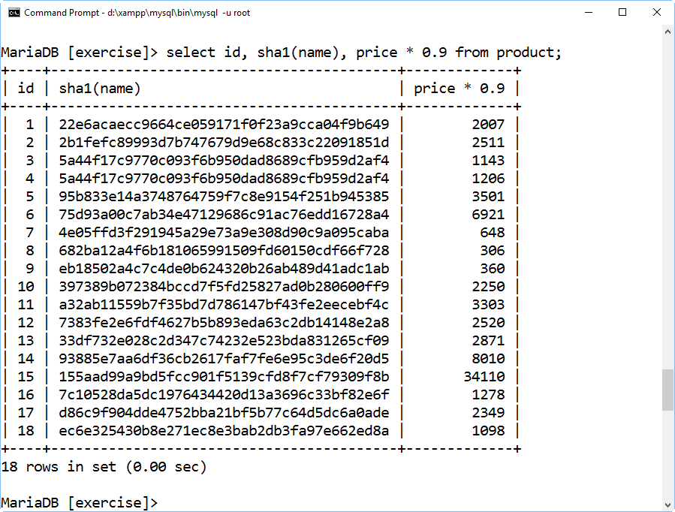
SQL : SELECT (4)
ค่าของ attribute ที่ค้นแสดงออกมานั้น สามารถเรียกใช้ฟังก์ชัน หรือตัวดำเนินการทางคณิตศาสตร์ได้ (การดำเนินการเป็นการดำเนินการต่อแถวข้อมูล)
sha1 (secure hash) เป็นฟังก์ชันในการเข้ารหัสข้อความแบบทางเดียว
ส่วนใหญ่จะนำไปเข้ารหัส กับฟิลด์รหัสผ่าน
เพื่อป้องกันว่าถึงแม้ว่าระบบฐานข้อมูลจะถูก Hack แต่ Hacker ก็ยังไม่สามารถจะรู้รหัสผ่านของผู้ใช้ได้สะดวกมากนัก

Slide 34
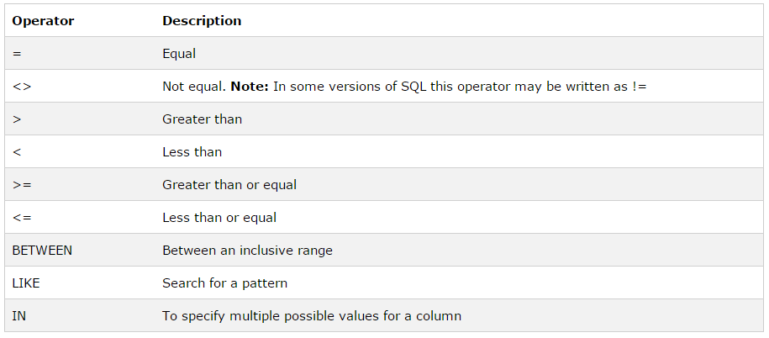
SQL : WHERE
where เป็นการเพิ่มเงื่อนไขให้กับการ SELECT, UPDATE และ DELETE โดยมีตัวดำเนินการที่สามารถใช้ได้หลักๆ ดังนี้ (update, delete จะเรียนกันครั้งหน้า)

Slide 35
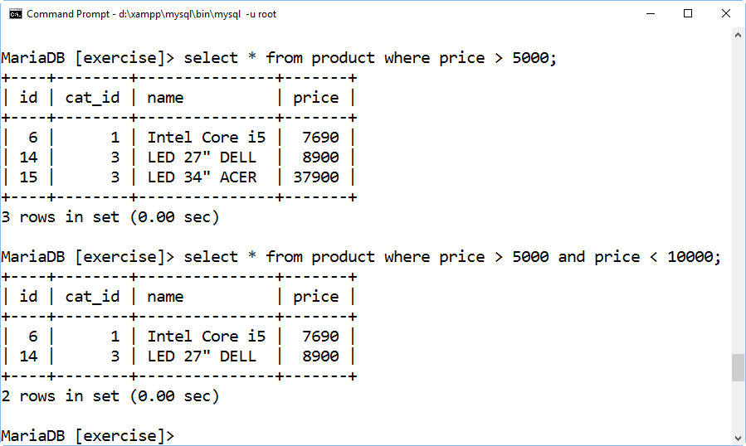
SQL AND/OR Operators
ภายในเงื่อนไขของ WHERE สามารถเชื่อมเงื่อนไข ด้วย AND และ OR ได้

Slide 36
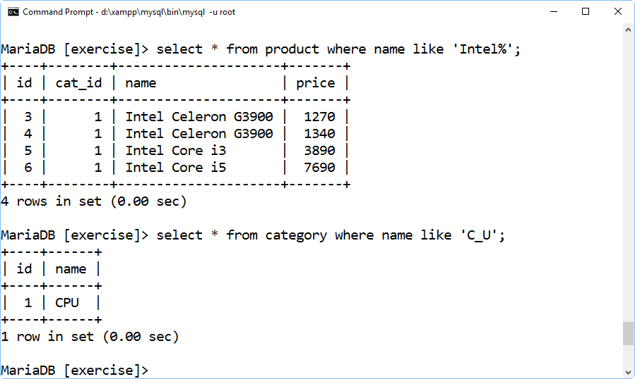
SQL: LIKE
เป็นตัวดำเนินการที่ใช้คู่กับ WHERE เพื่อค้นหา pattern ของข้อความ
ตัวอักษร % จะใช้เป็น wildcard สำหรับแทนคำที่หายไป (ตัวอักษร 1 ตัวหรือมากกว่า)
ตัวอักษร _ จะใช้เป็น wildcard แทนตัวอักษร 1 ตัว
ถ้าต้องการจะค้นหาสิ้นค้าที่ในชื่อมีคำว่า “Celeron” อยู่จะเขียน SQL อย่างไร

Slide 37
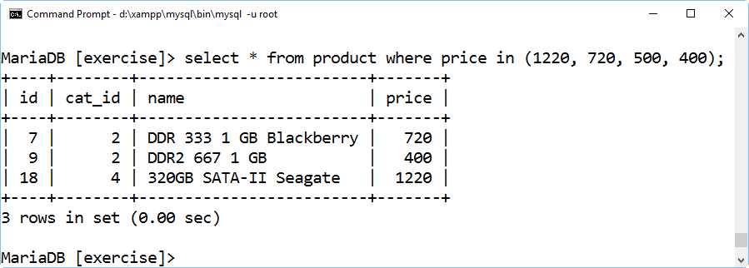
SQL : IN
เป็นตัวกำหนดเงื่อนไขในส่วนของ WHERE เพื่อระบุเฉพาะบางค่า
WHERE ชื่อ attribute IN (ค่าที่1, ค่าที่ 2, ค่าที่ 3);

Slide 38
SQL : Between
เป็นตัวกำหนดเงื่อนไขในส่วนของ WHERE เพื่อระบุเฉพาะค่าที่อยู่ในขอบเขต
WHERE ชื่อ attribute BETWEEN ค่าที่1 AND ค่าที่2;

Slide 39
SQL : Order by
เป็นการเรียงลำดับผลลัพธ์ที่เกิดจากการ query
ORDER BY ชื่อ attribute ASC
เรียงลำดับจากค่าน้อยไปมาก (เป็นค่า default ถ้าไม่ระบุรูปแบบของเรียงข้อมูล)
ORDER BY ชื่อ attribute DESC
เรียงลำดับจากค่ามากไปน้อย
สามารถใช้ผสมกันได้ เช่น
ORDER by attr1 ASC, attr2 DESC, attr3 ASC;
ซึ่งจะเรียงลำดับของข้อมูลใน attr1 จากน้อยไปมากก่อน ถ้าข้อมูลมีค่าเท่ากัน จึงจะเรียงลำดับตามข้อมูลใน attr2 จากมากไปน้อย ถ้าข้อมูลมีค่าเท่ากันอีกจึงจะเรียงด้วยข้อมูลใน attr3 จากน้อยไปมาก
ถ้ามีการใช้ WHERE, การเรียงข้อมูลด้วย order by จะต้องอยู่ด้านหลังของ WHERE

Slide 40
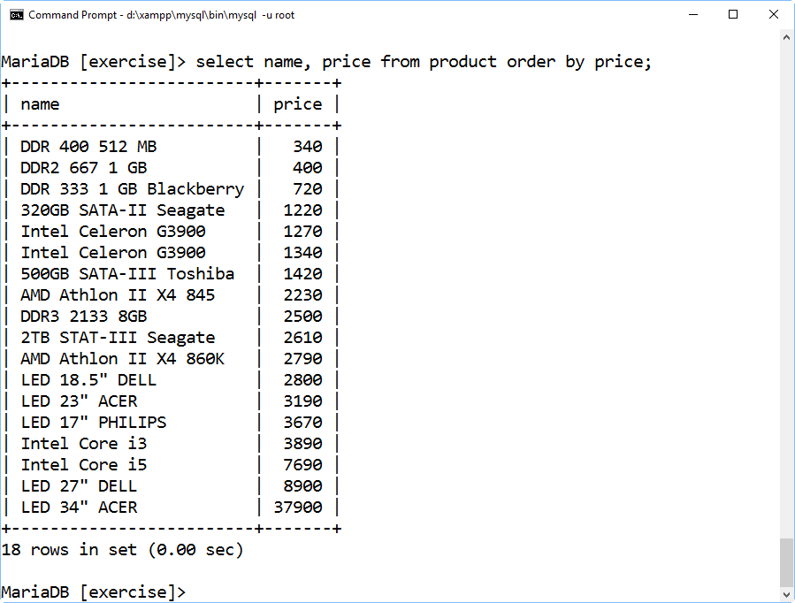
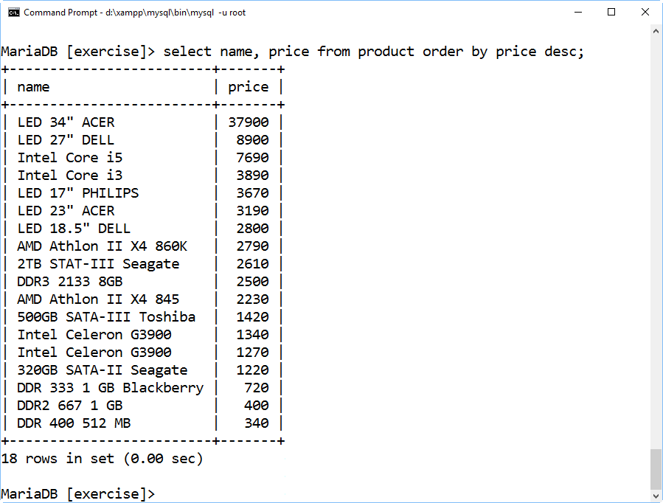
ตัวอย่างการใช้ ORDER BY

Slide 41
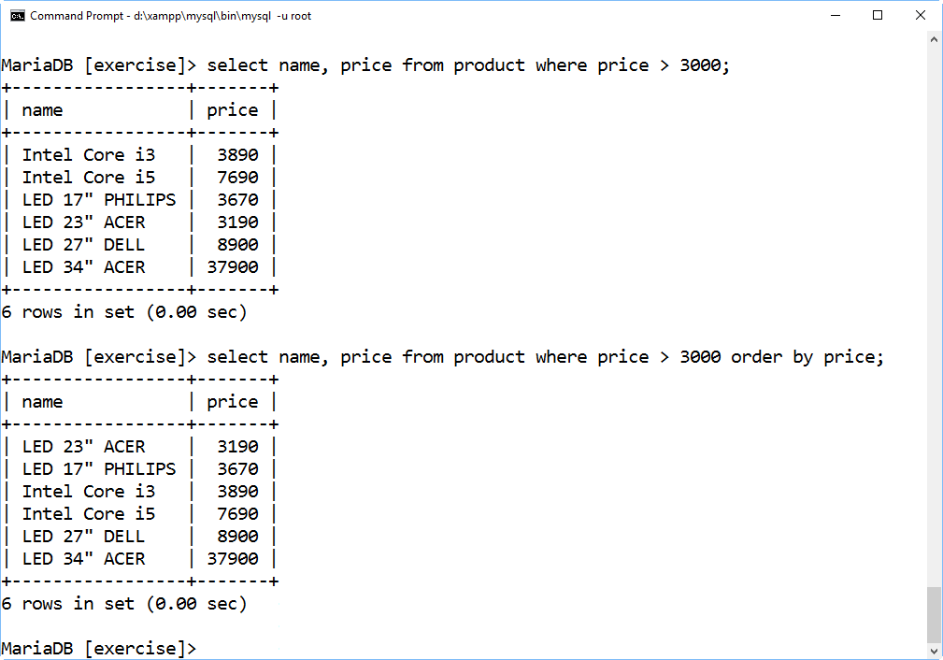
ตัวอย่างการใช้ ORDER BY ร่วมกับ WHERE

Slide 42
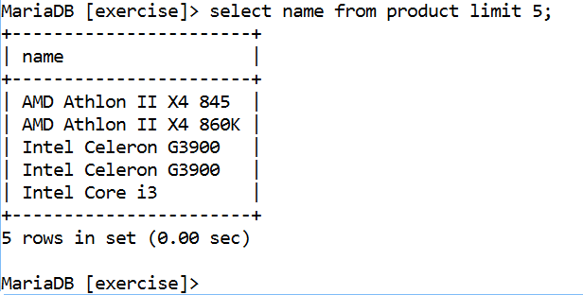
SQL : LIMIT
เป็นการจำกัดจำนวนการแสดงผล
LIMIT ตัวเลข เช่น LIMIT 5 คือแสดงผลแค่ 5 records แรก
LIMIT ตัวเลข1 OFFSET ตัวเลข2 คือ แสดงผล ตัวเลข1 records เริ่มต้นที่ตำแหน่งที่ระบุใน ตัวเลข2
หมายเลข offset เริ่มที่เลข 0
LIMIT ตัวเลข1, ตัวเลข2 เป็นรูปแบบการเขียนสั้นๆของแบบ OFFSET คือเริ่มต้นที่ตำแหน่งที่ระบุใน ตัวเลข1 เป็นจำนวน ตัวเลข2 records

Slide 43
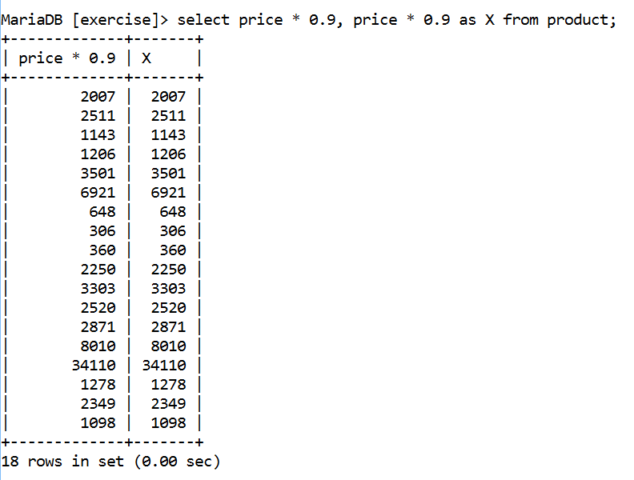
SQL : Aliases
เป็นการตั้งชื่อชั่วคราวให้การ attribute ของตาราง หรือตาราง
SELECT ชื่อ attribute AS ชื่อใหม่ FROM ตาราง
SELECT attr FROM ตาราง AS ชื่อตารางใหม่

Slide 44
การเพิ่มข้อมูลในตาราง
INSERT INTO <ชื่อตาราง> (ชื่อฟิลด์1, ชื่อฟิลด์2,…,ชื่อฟิลด์N) VALUES (ค่าของฟิลด์1, ค่าของฟิลด์2, …, ค่าของฟิลด์ N)
ตัวอย่าง ใส่ข้อมูลในตารางชื่อ student ที่มีฟิลด์ชื่อ ID, Name, age
INSERT INTO Student (ID, Name, age)
VALUES (20, ‘John’, 30);
ถ้าเป็นแบบกรณีข้างต้นคือการให้ค่ากับทุกฟิลด์ สามารถเขียนลดรูปได้คือ
INSERT INTO Student VALUES (20, ‘John’, 30);

Slide 45
ตัวอย่าง : การใช้งาน INSERT (1)

Slide 46
ตัวอย่าง : การใช้งาน INSERT (2)
สามารถละฟิลด์ที่เป็น auto_increment ได้

Slide 47
ตัวอย่าง : การใช้งาน INSERT (3)
สามารถละชื่อฟิลด์ทั้งหมดได้ ถ้าเป็นการเพิ่มข้อมูลครบทุกฟิลด์

Slide 48
ตัวอย่าง : การใช้งาน INSERT (4)
สามารถเพิ่มข้อมูลได้มากกว่า 1 ข้อมูล โดยใช้ “,” คั่นเป็นตัวกั้นระหว่างข้อมูล

Slide 49
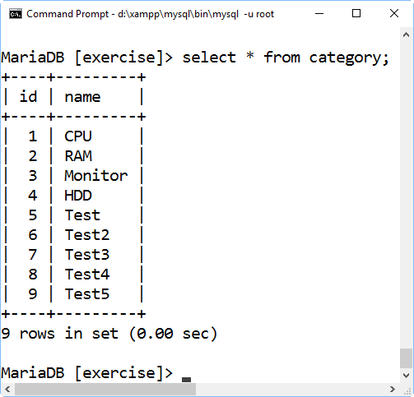
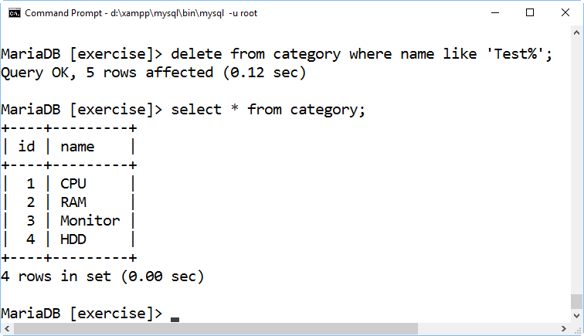
การลบข้อมูลออกจากตาราง
DELETE FROM <ชื่อตาราง> WHERE <เงื่อนไข>
TRUNCATE ชื่อตาราง;
เป็นการลบข้อมูลทั้งหมดออกจากตาราง และ reset ค่าของ auto_increment
คำเตือน : ถ้าไม่มีส่วนของ WHERE จะเป็นการลบข้อมูลทั้งหมด

Slide 50
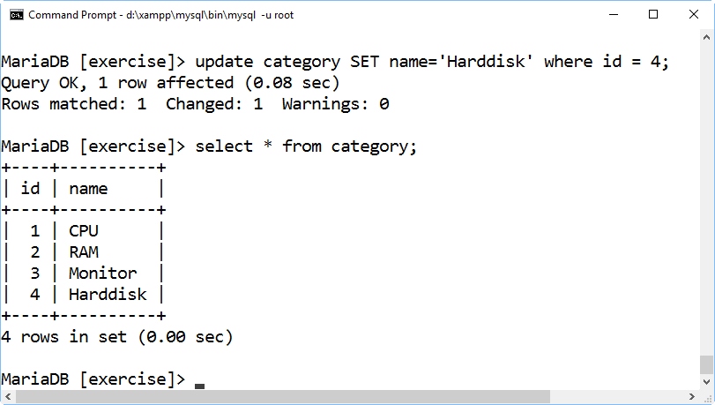
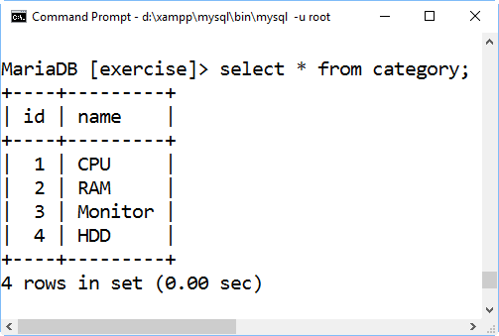
แก้ไขข้อมูลในตาราง
UPDATE <ชื่อตาราง>
SET ชื่อฟิลด์1= ค่าใหม่, …, ชื่อฟิลด์ N = ค่าใหม่
WHERE <เงื่อนไข>
คำเตือน : ถ้าไม่มีส่วนของ WHERE จะเป็นการแก้ไขข้อมูลทุกแถว

Slide 51
ใส่แบบฝึกหัด

